Slide 1
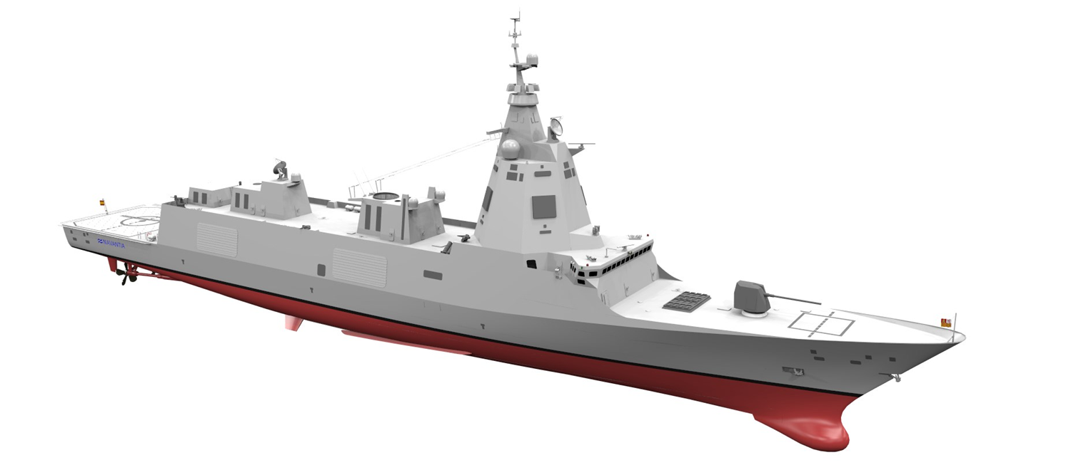
ASTILLERO 4.0 - EL ASTILLERO DEL FUTURO
Unidad Mixta de Investigación UDC – Navantia
29 de noviembre de 2016

Slide 2
  CONSIDERACIONES PREVIAS
  ¿Por qué nace la UMI?.
  ¿Cuáles son sus objetivos?.
  ¿Quiénes la componen y cómo se organiza?.
  ¿Cómo se crea?.
  ¿Que es la industria 4.0?.
  ¿Cómo trabaja?. Objetivos y desarrollo.

Slide 3

Unidad Mixta de Investigación UDC - Navantia
¿Porqué nace la UMI?
NAVANTIA está llevando a cabo un profundo proceso de transformación orientado a la sostenibilidad de la empresa en el mercado del siglo XXI que abarca a todas las áreas de la compañía.
La innovación tecnológica es un vector esencial en ese proceso.
Producto
Mercado
Proceso
INNOVACIÓN
Organización
Cadena de suministro
Durante el último año NAVANTIA ha llevado a cabo un benchmarking de Astilleros a nivel mundial del que se deriva una línea clara optimización de los procesos necesarios para la construcción de los buques. El camino a seguir se llama ASTILLERO 4.0, que proporciona un marco integral.
La fragata F110 será el primer gran programa desarrollado en el marco del ASTILLERO 4.0

Slide 4
Unidad Mixta de Investigación UDC – Navantia
¿Cuáles son sus objetivos?.
El objetivo fundamental de la Unidad Mixta UDC - NAVANTIA es el desarrollo de nuevas técnicas y tecnologías que permitan incrementar la competitividad del astillero, para afrontar el desafío técnico industrial del Programa de fragatas F110, mediante la mejora de los procesos productivos existentes y el desarrollo de otros nuevos, de tal forma que se incremente la productividad y se reduzcan tiempos y costes.
ÁREAS DE ACTUACIÓN :
Transformación de los métodos productivos para mejorar su eficiencia.
Desarrollo de nuevos esquemas de la logística de la planta.
Automatización de los procesos productivos.
Desarrollo de herramientas y dispositivos TIC específicos para ingeniería, producción y gestión del conocimiento.
Transferencia de los nuevos desarrollos a la cadena de suministro.

Slide 5
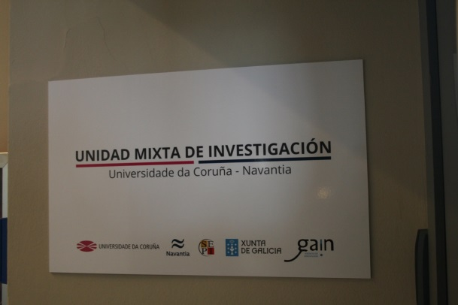
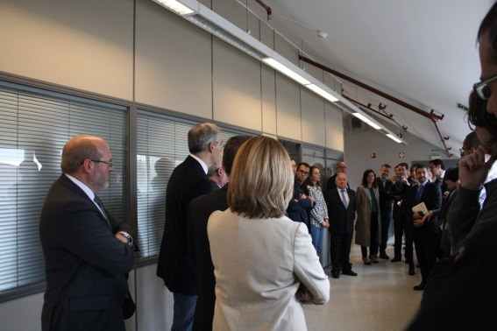
Unidad Mixta de Investigación UDC - Navantia
  ¿Quiénes la componen y cómo se organiza?.
INTEGRANTES. La UDC y NAVANTIA.
ORGANIZACIÓN. Comité de Dirección, compuesto por seis miembros y presidido por Navantia. La responsabilidad de la gestión recae en la UDC.
UBICACIÓN. Instalaciones del Centro de Investigación Tecnológica (CIT) del Campus de Ferrol.
DURACIÓN. Hasta octubre de 2018 y prorrogable.
PRESUPUESTO TOTAL. ˃ 3.500.000 €.
APOYO DE LA XUNTA DE GALICIA. Ayuda del 30% del presupuesto elegible (aprox. 685.000€) para creación, puesta en marcha e impulso de la UMI.
APORTACIONES DE NAVANTIA. 14 técnicos de personal propio (dedicación del 25%), 30 expertos (dedicación del 15%) y una aportación económica de 1M€.
APORTACIONES DE LA UDC. 14 investigadores senior (dedicación del 30%) y 6 investigadores pre y post doctorales (dedicación del 50%). Adicionalmente, la UMI ha contratado 12 ingenieros a tiempo completo y a finales de 2016 se incorporarán al equipo investigador otros 4 ingenieros a tiempo completo.

Slide 6
Unidad Mixta de Investigación UDC – Navantia
¿Cómo se crea?.
  CONVOCATORIA. Resolución de la GAIN de fecha 13 de febrero de 2015 por la que se establecen las bases reguladoras para la concesión, en régimen de concurrencia competitiva, de las subvenciones a organismos de investigación de Galicia para la creación, puesta en marcha e impulso de unidades mixtas de investigación.
  CONCESIÓN. Resolución de la GAIN de fecha 21 de MAYO de 2015 por la que se adjudican las ayudas a organismos de investigación de Galicia para la creación, puesta en marcha e impulso de unidades mixtas de investigación.
  PUESTA EN MARCHA. Junio de 2015.

Slide 7
Unidad Mixta de Investigación UDC – Navantia
¿Qué es la industria 4.0?.
  CONCEPTOS CLAVE
  Cuarta Revolución Industrial
  Revolución digital
  Fábrica inteligente
  Inter-comunicación continua e instantánea.

Slide 8
Unidad Mixta de Investigación UDC - Navantia
¿Cómo trabaja?. Objetivos y desarrollo.
Línea de Investigación | Actuación
OPTIMIZACIÓN DE PROCESOS | Modelado y simulación (M&S) de procesos en el astillero
 | M&S de procesos de eólica marina
 | Optimización de procesos
 | Robótica y automatización
 | Proyecto "tubo de cierre"
 | Control estadístico de procesos
TECNOLOGÍAS DE LA INFORMACIÓN Y COMUNICACIONES - TICs | Información en planta y realidad aumentada
 | Sistema integral de gestión de la información
 | Trazabilidad / Auto ID tuberías
TECNOLOGÍAS DISRUPTIVAS (F110) | Proyecto "sin cables"
 | Proyecto "adhesivos"
 | Sistemas auto-reconfigurables

Slide 9
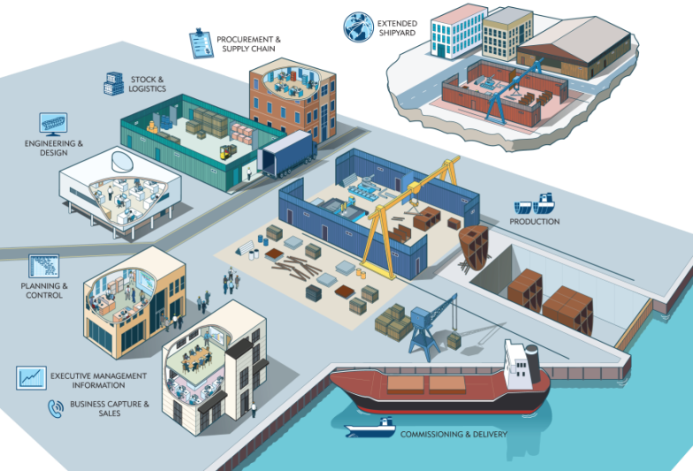
Unidad Mixta de Investigación UDC - Navantia
Introducción general a las líneas de investigacion
Inicialmente, las líneas de investigación de esta UMI se centraban en
optimización de procesos
desarrollo de nuevas herramientas que acerquen la digitalización, la robotización y las nuevas tecnologías a la fabricación de buques.
Optimización de procesos
OBJETIVO:
Modelado y simulación de los procesos de fabricación de la planta y de los productos desarrollados.
Con el fin de:
evaluar la eficiencia actual
proponer mejoras tanto globales como específicas
concluir con recomendaciones que permitan la definición de un astillero sostenible para la primera mitad del presente siglo.
TAREAS:
Modelado y simulación procesos Astillero
Modelado y simulación eólica marina
Robótica y automatización
Proyecto “tubo de cierre”
Optimización de procesos
Control estadístico de procesos

Slide 10
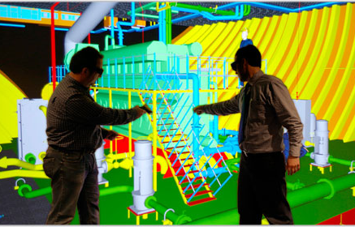
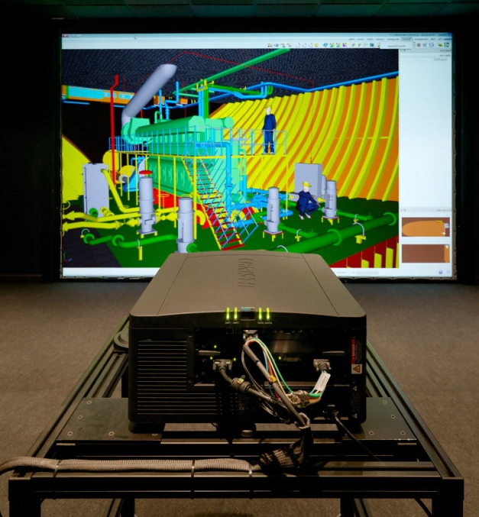
Unidad Mixta de Investigación UDC - Navantia
Introducción general a las líneas de investigacion
Desarrollo de tecnologías de la información y comunicaciones
OBJETIVO:
incorporar conceptos como movilidad, realidad aumentada, conectividad a través del internet de las cosas, big data y nuevas tecnologías a los procesos de fabricación de buques.
TAREAS:
Información en planta y realidad aumentada (incluye proyecto piloto MES de Siemens)
Sistema integral de gestión de la información
Auto ID tuberías

Slide 11
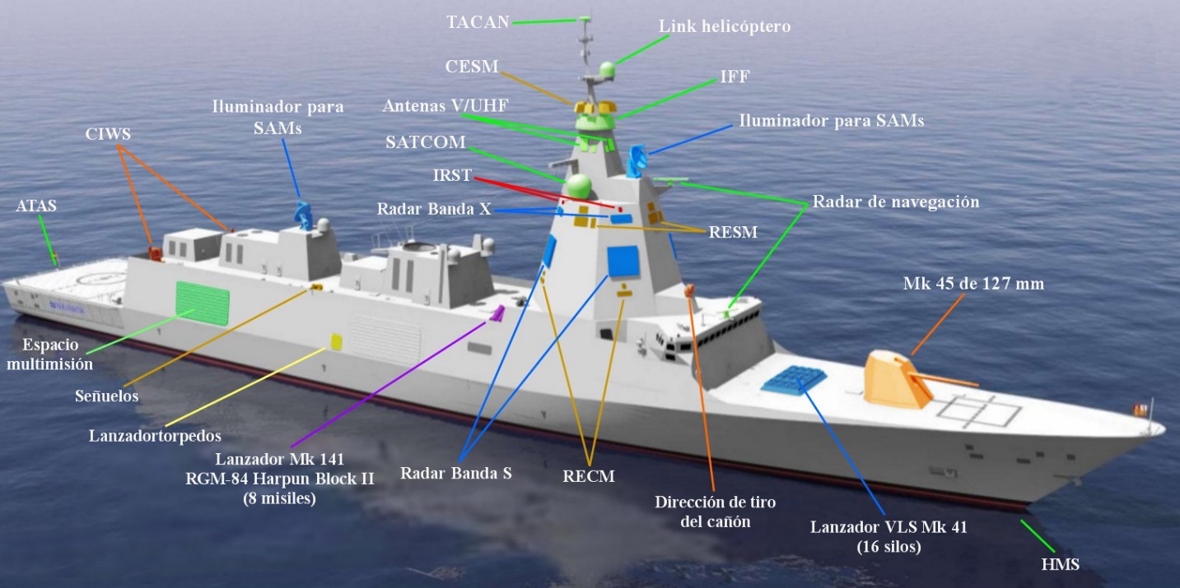
Unidad Mixta de Investigación UDC - Navantia
Introducción general a las líneas de investigacion
Tecnologías disruptivas
OBJETIVO:
Esta línea se basa en la búsqueda de tecnologías de aplicación en el proyecto F110 que supondrán un cambio radical en el diseño conceptual actual de los buques.
TAREAS:
Proyecto “sin cables”
Proyecto “adhesivos”
Sistemas auto-reconfigurables

Slide 12
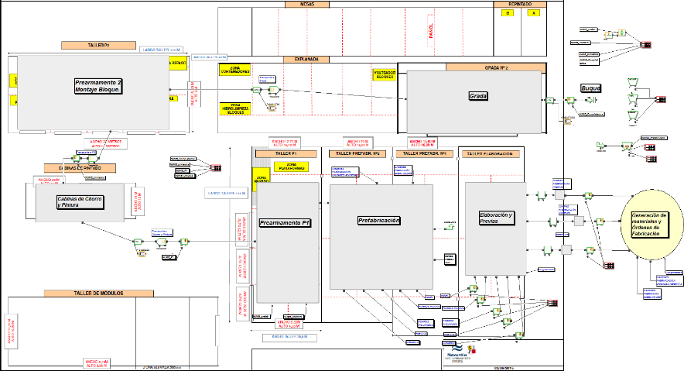
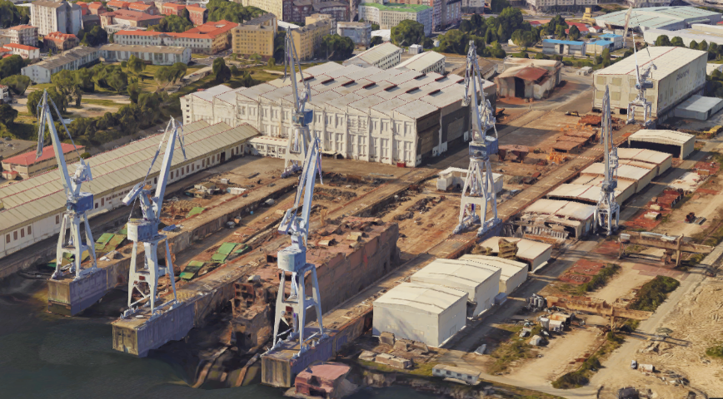
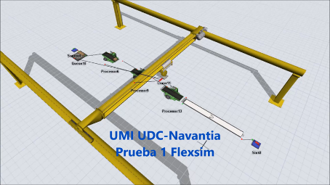
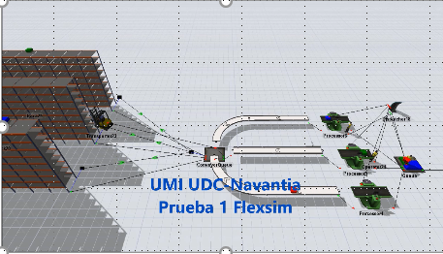
Unidad Mixta de Investigación UDC - Navantia
Optimización de procesos
Modelado y simulación de procesos Astillero
El objetivo es disponer de un modelo virtual del Astillero que represente sus procesos, los caracterice cuantitativamente y establezca la relación entre ellos.
El trabajo se ha iniciado con el desarrollo de un modelo de simulación global del astillero orientado a extraer conclusiones generales sobre el funcionamiento de la planta y los procesos con potencial de mejora.
Se busca profundizar en el conocimiento de la planta del Astillero como un sistema de fabricación integrado.
El resultado fundamental de esta línea es el desarrollo de un astillero virtual que sirve para evaluar el impacto real de los cambios propuestos en otras líneas de la UMI y como herramienta para optimizar los procesos.
Modelo actual en ExtendSim
del astillero
Modelos de prueba en FlexSim
Objetivo final: modelado y simulación
en 3D del astillero

Slide 13
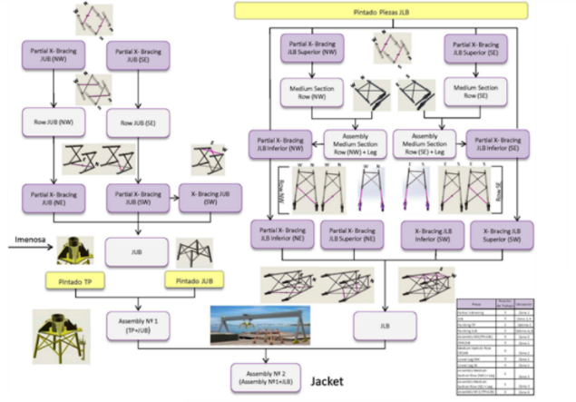
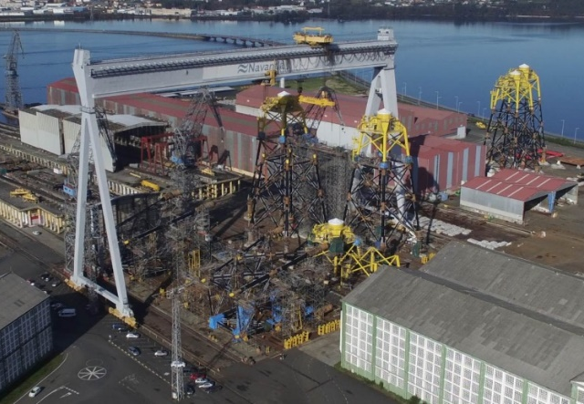
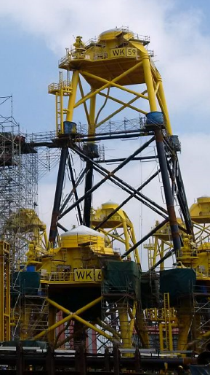
Unidad Mixta de Investigación UDC - Navantia
Optimización de procesos
Modelado y simulación de procesos de Eólica Marina
  El objetivo es obtener un modelo de simulación de un proyecto de fabricación de jackets, con la intención de mejorar los procesos constructivos que tienen lugar en él. Esto se realizará analizando diferentes aspectos significativos, tales como identificación de cuellos de botella y de procesos que añaden valor, optimización del uso de las instalaciones, evaluación de distintos escenarios de fabricación, gestión de riesgos, evaluación de inversiones, etc..

Slide 14
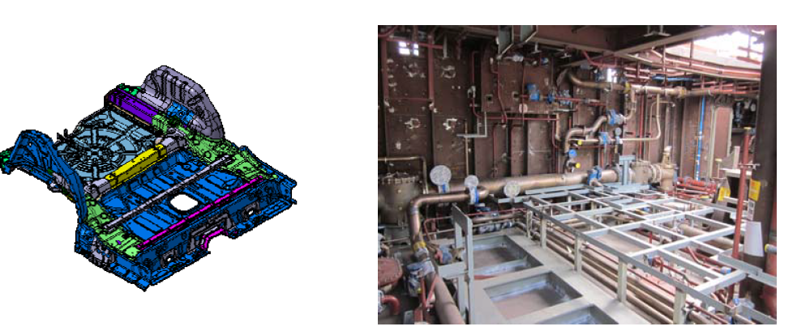
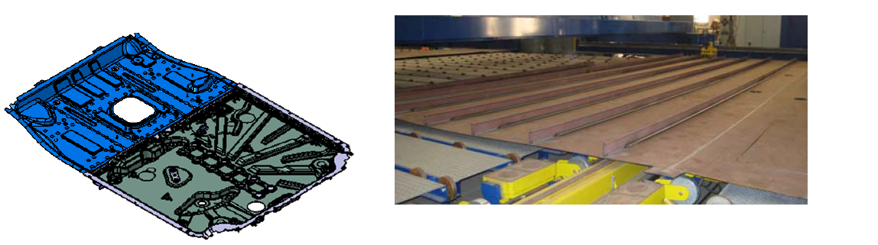
Unidad Mixta de Investigación UDC - Navantia
Optimización de procesos
Optimización de Procesos
En colaboración con el CTAG (Centro Tecnológico de Automoción de Galicia) .
El propósito de esta colaboración es proporcionar un análisis global sobre los procesos de fabricación y su organización desde la óptica de la industria del automóvil.
Análisis, por el momento para talleres de acero muy concretos.

Slide 15
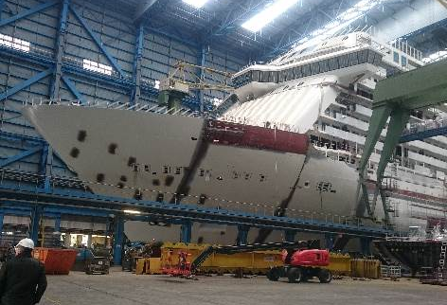
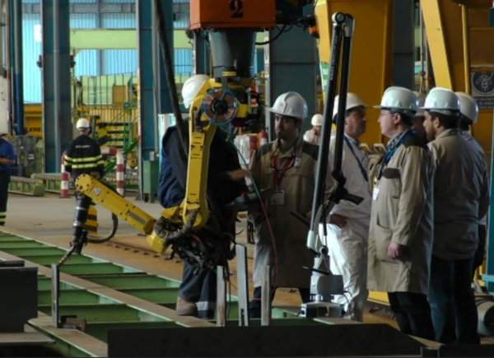
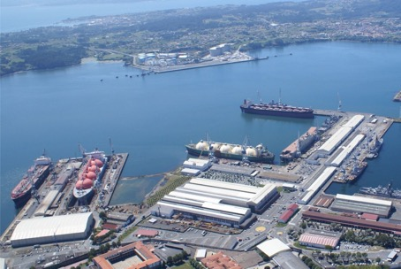
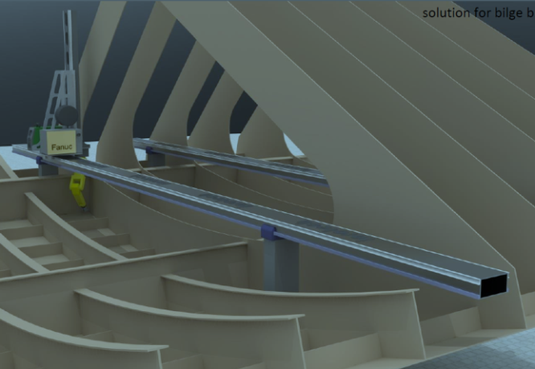
Unidad Mixta de Investigación UDC - Navantia
Optimización de procesos
Robótica y Automatización
El objetivo de esta actuación es el lanzamiento de un Observatorio tecnológico de aplicaciones robóticas en construcción naval y análisis de situación actual de Navantia-Ferrol.
Visita al astillero Meyer Werft

Slide 16
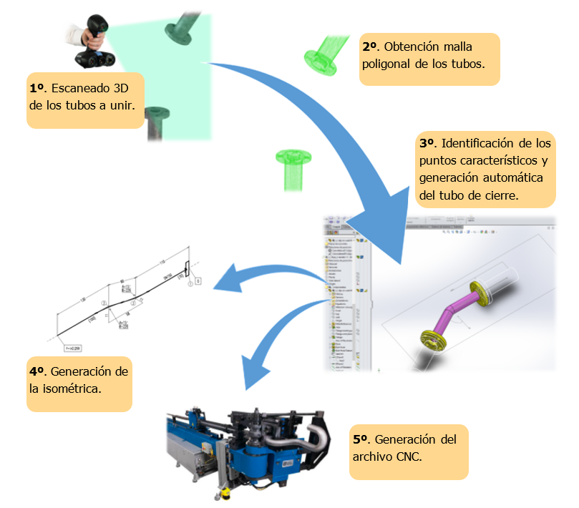
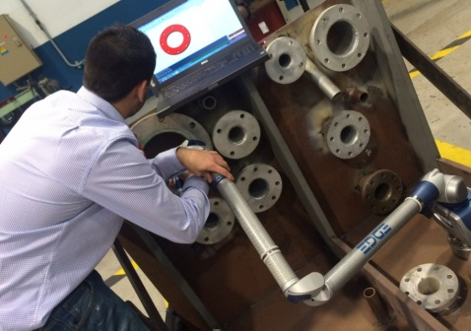
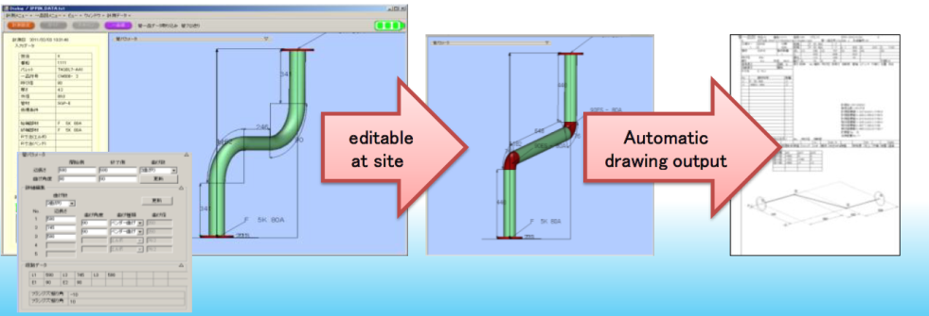
Unidad Mixta de Investigación UDC - Navantia
Optimización de procesos
Proyecto “tubo de cierre”
Principales objetivos:
Minimizar el tiempo del proceso de diseño (in situ), elaboración y montaje del tubo de cierre.
Evitar un ajuste del tubo en obra por falta de eficiencia en la información.
Optimizar la toma de datos en obra, minimizando el plazo de captura y el traspaso de información al taller.
Automatizar la generación del documento base para la fabricación del tubo, evitando el cálculo manual del mismo.

Slide 17
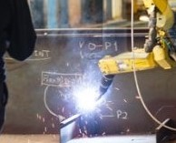
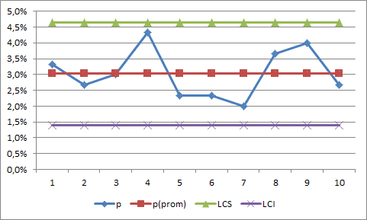
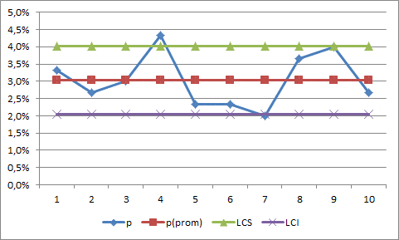
Unidad Mixta de Investigación UDC - Navantia
Optimización de procesos
Control Estadístico de Procesos
  Esta iniciativa pretende desarrollar y aplicar el control estadístico de procesos en la fabricación de acero y tubería. Se contemplan las siguientes fases:
  Identificación de procesos, componentes y magnitudes a medir
  Definición del procedimiento de medición y diseño del sistema de registro de datos
  Elección de la tecnología de medición y las herramientas de análisis estadístico
  Análisis de los resultados, identificación de desviaciones. Planteamiento de acciones correctivas
  Redefinición de procesos
  Identificación de la necesidad de medios de producción diferentes para optimizar el proceso

Slide 18
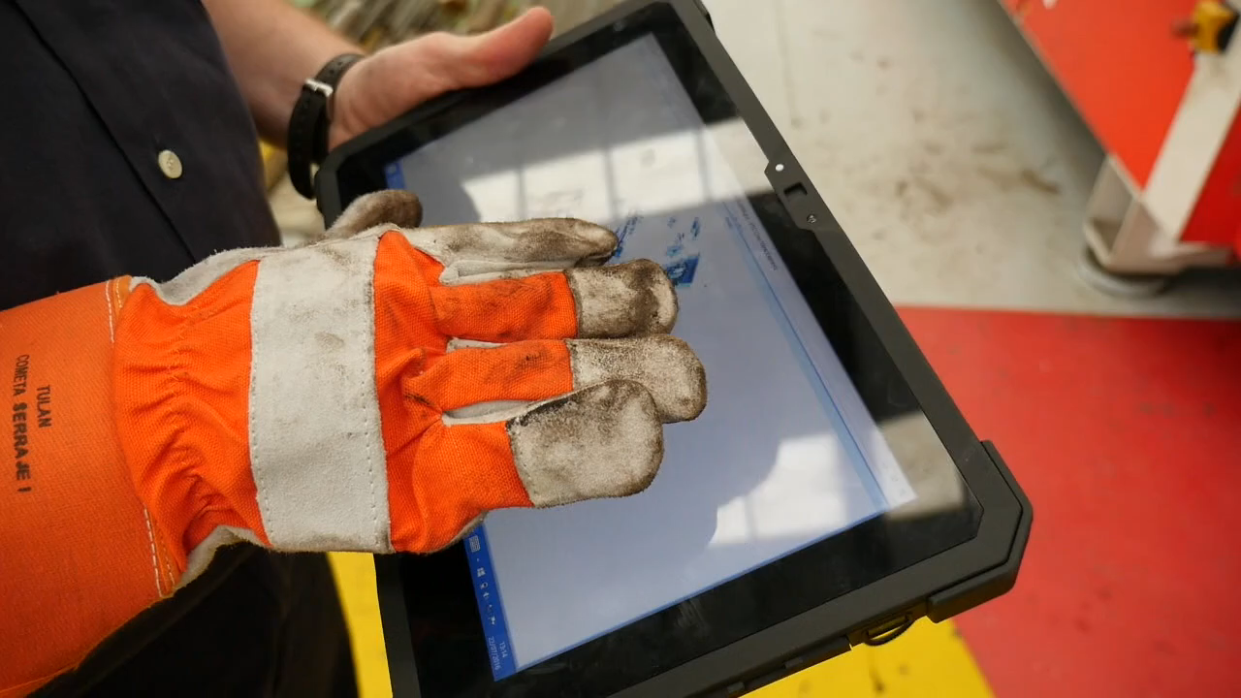
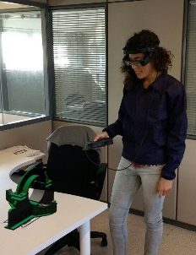
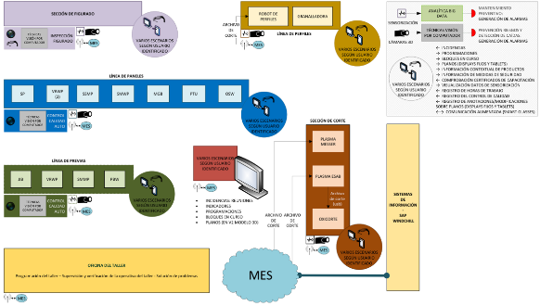
Unidad Mixta de Investigación UDC - Navantia
Tecnologías de la Información y Comunicaciones
Información en planta y realidad aumentada
Se pretende optimizar los procesos productivos de Navantia en base a la modernización de sus sistemas de información y comunicaciones.
Se analizan y plantean una serie de soluciones innovadoras para la integración de los sistemas de información con la operativa en planta: tecnologías de interacción basadas en realidad aumentada, la implantación de tecnologías de Internet of Things para la monitorización inteligente de máquinas y procesos productivos, integración de dispositivos inteligentes en el equipamiento personal de los operarios.
PROYECTO PILOTO: Desarrollo de un proyecto piloto en uno o dos talleres del astillero, utilizando nuevas herramientas y aplicaciones para procesos de fabricación y montaje de componentes en buques. El proyecto piloto incorporará un sistema MES de Siemens.
Notes:
Descripción!

Slide 19
Unidad Mixta de Investigación UDC - Navantia
Tecnologías de la Información y Comunicaciones
Sistema integral de gestión de la información
Se trata de una actuación transversal al resto de actuaciones de la UMI.
Se creará una plataforma/base de datos común y transversal, que recogerá los datos necesarios para cada uno de los proyectos en curso, así como los datos resultado de los procesos
Sistema integral de gestión de la información
Modelado y simulación de procesos en el astillero
Sistemas de información en planta y realidad aumentada

Slide 20
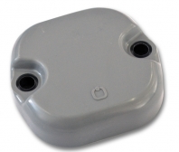
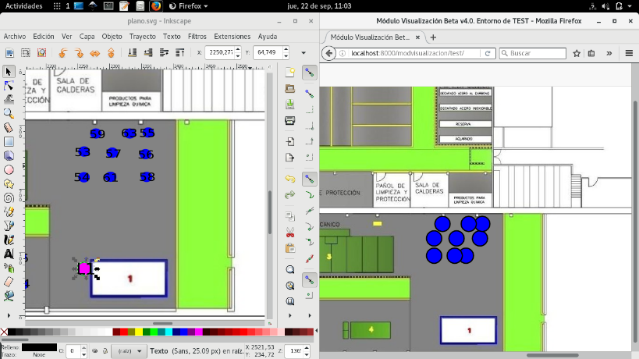
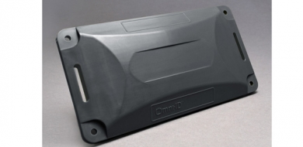
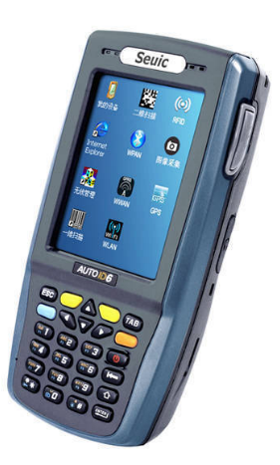
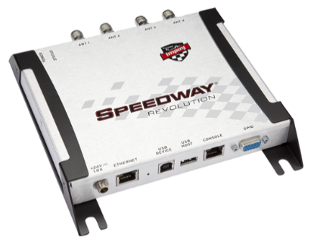
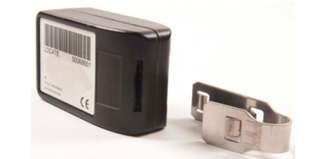
Unidad Mixta de Investigación UDC - Navantia
Tecnologías de la Información y Comunicaciones
Trazabilidad AUTO ID tuberías
El objetivo consiste en la búsqueda de mecanismos de mejora en la trazabilidad y localización de los tubos, desde su fabricación y durante toda su vida útil. Estudio de las tecnologías más avanzadas para:
Identificación, localización y seguimiento automático de tubos en astillero y buque.
Identificación y seguimiento de palets de tubos
Mejora de las etiquetas de identificación actuales

Slide 21
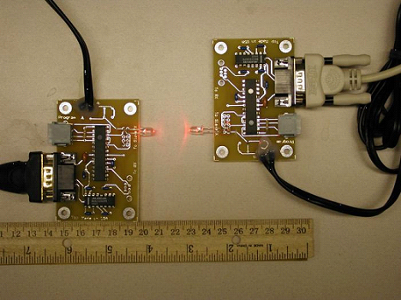

Unidad Mixta de Investigación UDC - Navantia
Tecnologías Disruptivas
“Proyecto Sin Cables”
La actuación trata de ahondar en la integración de los sistemas y la arquitectura de conexión de los mismos, con el objeto de proponer un diseño disruptivo que, manteniendo el cumplimiento de los requisitos, reduzca significativamente el volumen de cableado en el buque.
Se actuará sobre los servicios de
energía eléctrica
comunicaciones de datos.

Slide 22
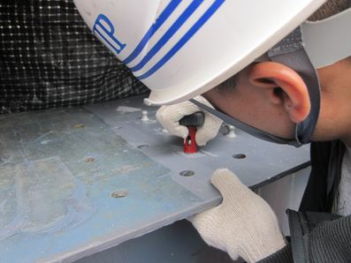
Unidad Mixta de Investigación UDC - Navantia
Tecnologías Disruptivas
Proyecto “adhesivos”
Se analizará la utilización actual de los adhesivos en los diferentes ámbitos de la construcción naval, de aplicación en las factorías de referencia nacional y mundial.
Se incluirá un análisis detallado de los adhesivos que se utilizan para cada tipo de aplicación en construcción naval y se identificarán las peculiaridades que puedan existir en cada uso particular.
Como conclusión final del proyecto, se expondrán una serie de recomendaciones para la implantación del uso de adhesivos.

Slide 23
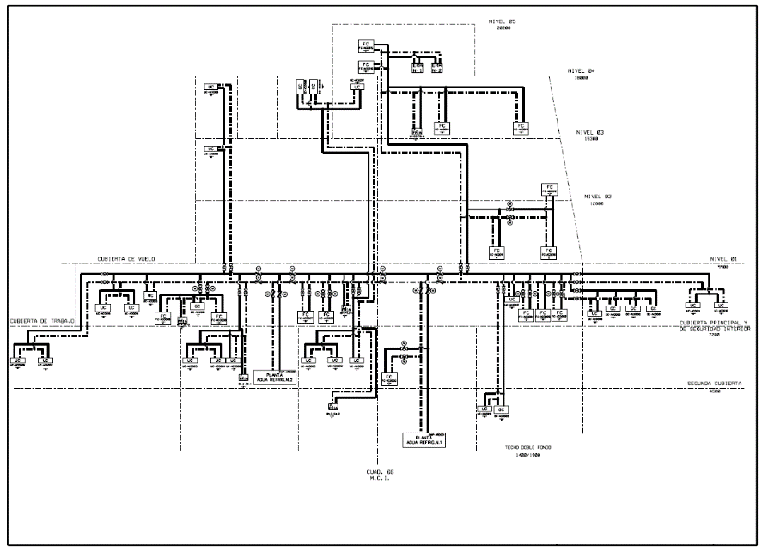
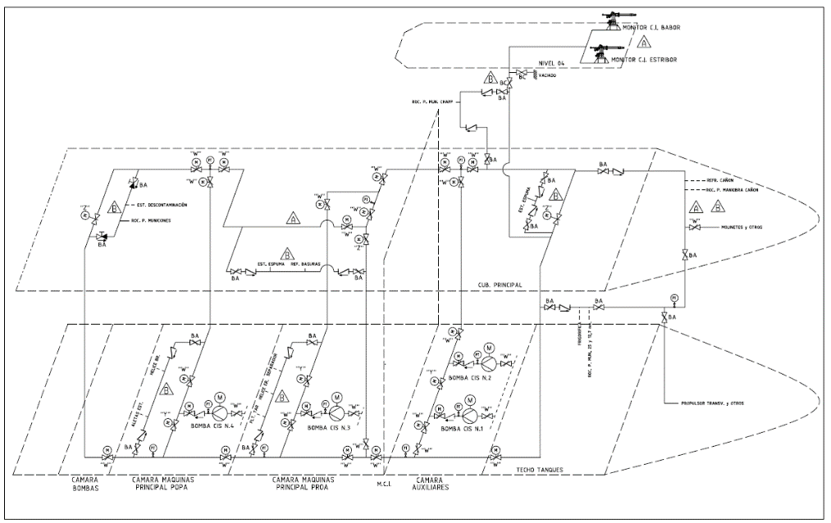
Unidad Mixta de Investigación UDC - Navantia
Tecnologías Disruptivas
Sistemas auto-reconfigurables
El concepto de sistema configurable dinámicamente pretende aplicarse a sistemas de tuberías distribuidos y en particular a:
sistema de contraincendios con agua salada y
sistema de agua refrigerada
El objetivo de esta línea es desarrollar unos modelos de simulación de sistemas contraincendios y agua refrigerada.
Esos modelos incorporarán los sensores y medios de seccionamiento necesarios para que, mediante los criterios y reglas de decisión adecuados, demuestren que se reconfiguran automáticamente de forma adecuada para contener la avería afectando a la menor porción del sistema posible, limitar el daño y mantener la operatividad del resto del sistema.

Slide 24
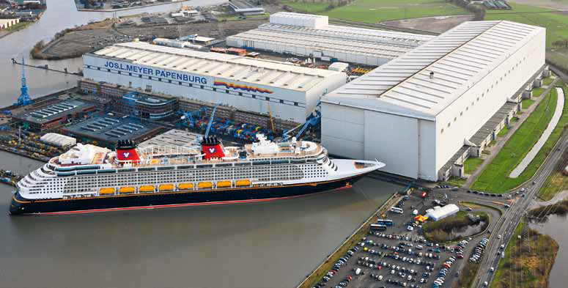
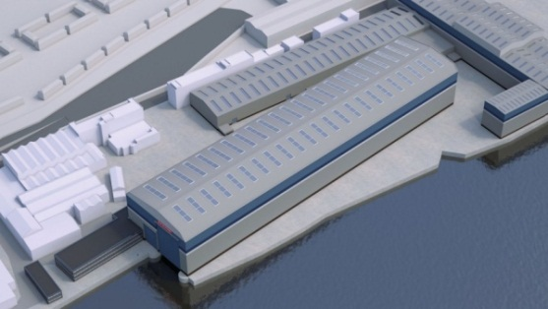
Unidad Mixta de Investigación UDC - Navantia
Astillero del Futuro
EL ASTILLERO DE NAVANTIA-FERROL DEBE ADAPTARSE A LAS NUEVAS TECNOLOGÍAS DEL SIGLO XXI

Slide 25
RESUMEN
EL ASTILLERO DEL FUTURO
EL ASTILLERO DE NAVANTIA-FERROL DEBE ADAPTARSE A LAS NUEVAS TECNOLOGÍAS DEL SIGLO XXI
en el Astillero 4.0 no hay distancias

Slide 26
RESUMEN
EL ASTILLERO DEL FUTURO
EL ASTILLERO DE NAVANTIA-FERROL DEBE ADAPTARSE A LAS NUEVAS TECNOLOGÍAS DEL SIGLO XXI
en el Astillero 4.0 no llueve dentro de los barcos

Slide 27
RESUMEN
EL ASTILLERO DEL FUTURO
EL ASTILLERO DE NAVANTIA-FERROL DEBE ADAPTARSE A LAS NUEVAS TECNOLOGÍAS DEL SIGLO XXI
el Astillero 4.0 es estratégico para su entorno

Slide 28
RESUMEN
EL ASTILLERO DEL FUTURO
EL ASTILLERO DE NAVANTIA-FERROL DEBE ADAPTARSE A LAS NUEVAS TECNOLOGÍAS DEL SIGLO XXI
La UMI apoya el proyecto de modernización del Astillero de Ferrol

Slide 29
AGRADECIMIENTOS
1ª Jornada ASTILLERO 4.0 – EL ASTILLERO DEL FUTURO
La UDC y Navantia agradecen el interés suscitado por la celebración de esta Jornada y por el apoyo continuo recibido de la Xunta de Galicia en general y de la GAIN en particular, tanto en la puesta en marcha, como en el desarrollo de la Unidad Mixta de Investigación (UMI) “El Astillero del Futuro”.
Igualmente, queremos mostrar nuestro agradecimiento a nuestros colaboradores en la UMI: CTAG, Siemens, Universidad de Vigo y SCIO, por su apoyo y presencia en esta Jornada.

Slide 30
ASTILLERO 4.0 - EL ASTILLERO DEL FUTURO
Unidad Mixta de Investigación UDC – Navantia

